Slide 1
Сказка про «Колобока»

Slide 2
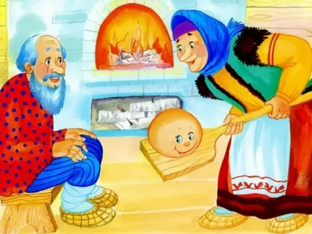
Жили были дед со старухой. Жили себе, не тужили.
И вот, как-то раз говорит дед бабки – «Испеки мне бабка колобка!»
А бабка ему в ответ и отвечает- « Так ведь не исчево дед печь то! Муки нет!»
А дед ей говорит- «А ты по сусекам поскреби!»
И дабы угодить ворчливому деду, бабка ринулась скребить по сусекам!

Slide 3
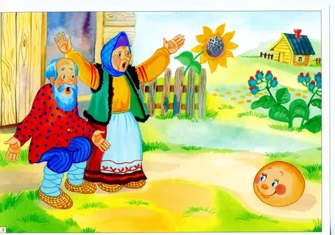
Вот и испекла бабка колобка деду. Поставила его на окошко остывать, а он хоп! Прыгнул с окна и покатился по трапинке вдоль леса.

Slide 4
Катится колобок себе довольный а на встречу ему заяц.
И говорит ему заяц- «Колобок колобок, я тебя съем!»
А колобок ему- «Не ешь меня! Я тебе песенку спою! Я от бабушки ушел, я от дедушки ушел, и от тебя зайчишка тоже уйду!»
Смотрит заяц, а от колобка как след простыл!

Slide 5
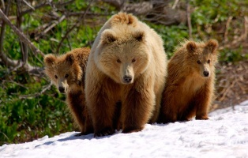
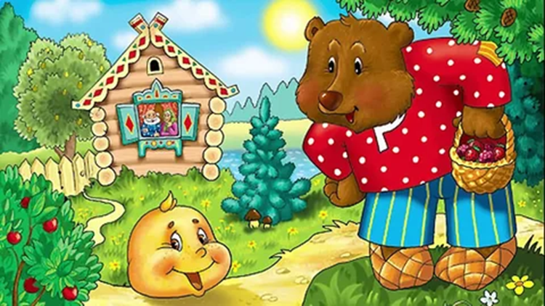
Катится колобок дальше, а на встречу ему медведь!
Рычит ему медведь- «Колобок колобок, я тебя съем!»
А колобок ему в ответ – «Не ешь меня! Я тебе песенку спою! Я от бабушки ушел, я от дедушки ушел, я от зайца ушел, и от тебя медведь тоже уйду!»
И покатился колобок дальше!

Slide 6
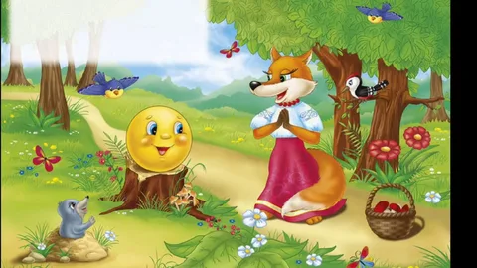
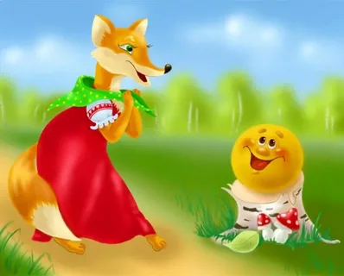
Катится колобок, катится, а на встречу ему хитрая лиса.
И приговаривает ему своим нежным голоском- « Колобок колобок, я тебя съем!»
А колобок ей говорит – «Не ешь меня! Я тебе песенку спою! Я от бабушки ушел, я от дедушки ушел, я от зайца ушел, я от медведя ушел, и от тебя лиса тоже уйду!»

Slide 7
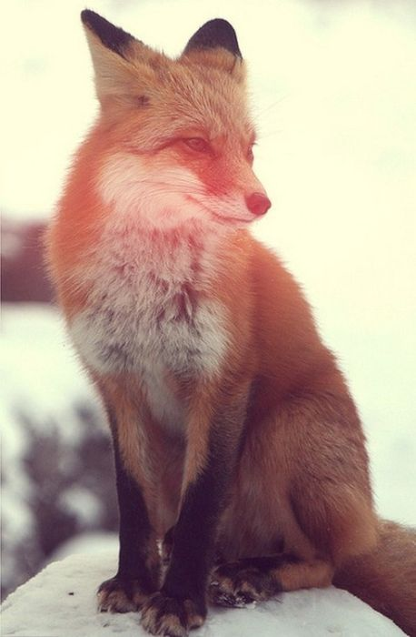
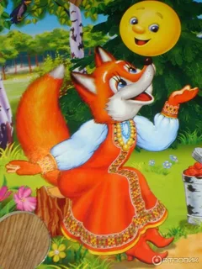
А лиса ему в ответ хитро – « Колобок колобок! А сядь ко мне на носик, а то уж плохо слышу я твой дивный голосок!»
Колобок не зная какая лиса коварная ,прыгнул ей на носик, и начал снова петь.
А лиса его хоп! И съела!

Slide 8
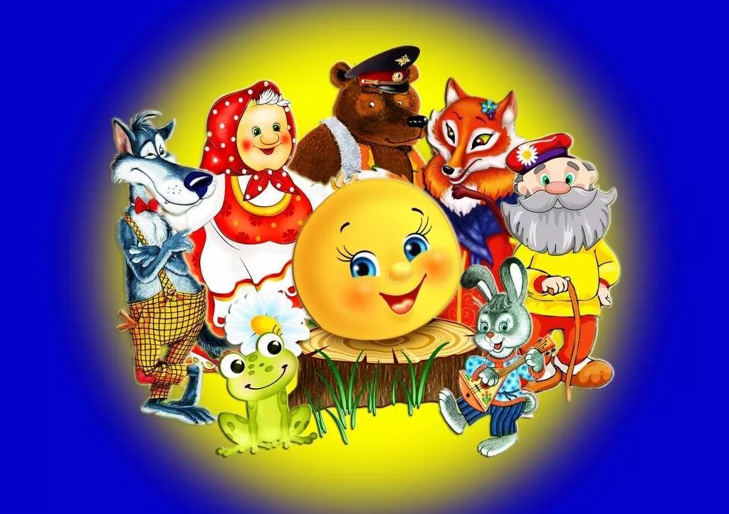
Спасибо за внимание! Дорогие ребятишки!

